Slide 1

Evidenca kandidatov za diplomo

Slide 2
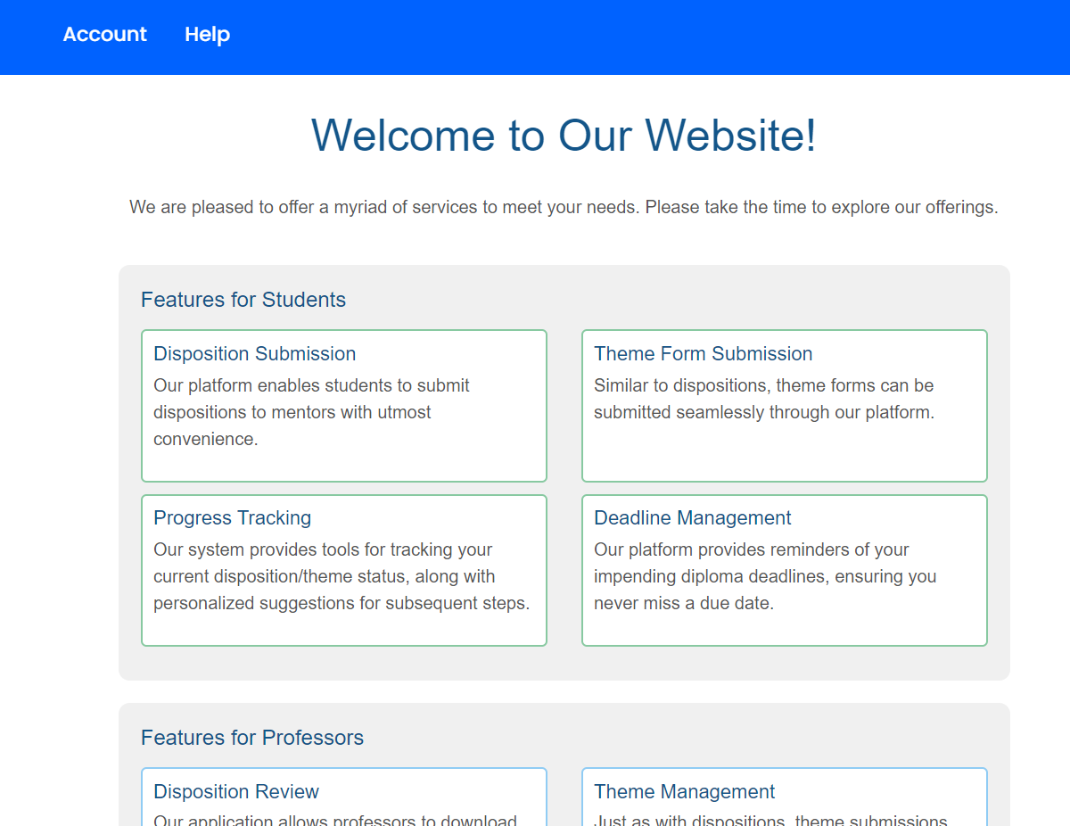
Evidenca kandidatov za diplomo
Ime projekta: DiplomaInsight
Ekipa: Vanja Pajović in Bogdan Kašćelan
Arhitektura: Frontend – VueJS Backend – NodeJS Database – MySQL

Slide 3

Uvod
Namen našega projekta je poenostaviti postopek oddaje diplome, tako za profesorje kot za študente. S tem smo želeli olajšati interakcijo med vsemi vpletenimi in optimizirati obstoječe procese, s čimer smo ustvarili učinkovitejši in bolj gladko delujoč sistem.

Slide 4
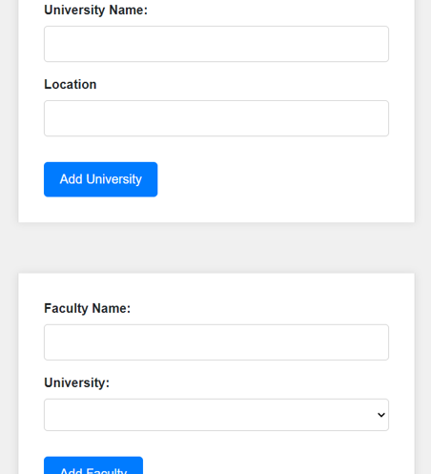
Upravljanje z univerzitetami
Ta funkcionalnost postavlja potrebne podatke (univerze, fakultete, študijske programe) za upravljanje kandidatov za diplomo. S pomočjo te funkcionalnosti lahko uporabniki naše platforme učinkovito upravljajo vse potrebne informacije, potrebne za njihov študij.
To vključuje dodajanje in urejanje univerz, fakultet in študijskih programov, kar omogoča, da je naša aplikacija vedno ažurirana s trenutnimi podatki. S to funkcionalnostjo lahko uporabniki naše platforme prilagodijo svoje izkušnje in zagotovijo, da so informacije, ki jih potrebujejo, vedno na voljo.

Slide 5

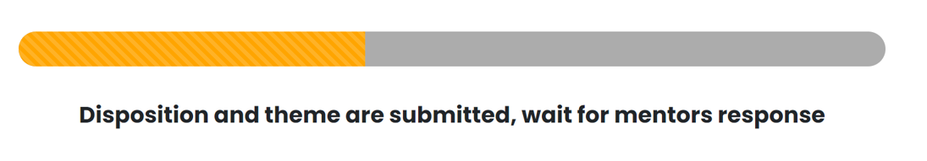
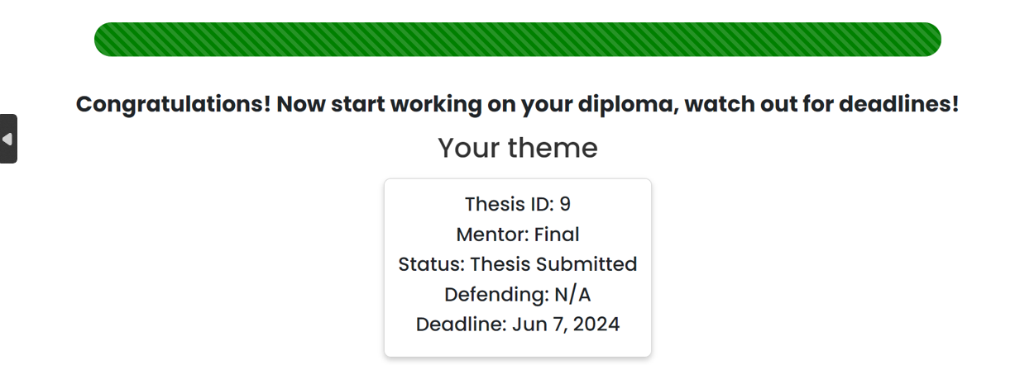
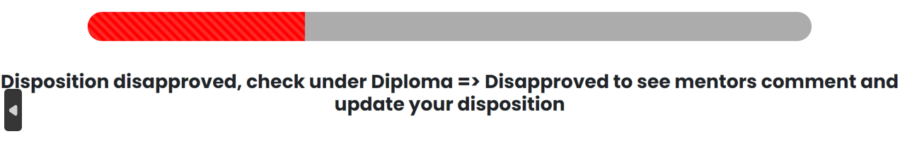
Upravljanje Delovnega Procesa
S to funkcionalnostjo sledimo statusu dispozicij in tem, ter kdaj je to pregledano, zagovarjano in izdano diploma. Naš sistem deluje na podlagi statusa nalog, kar omogoča sledenje in nadzor nad celotnim procesom - od začetka do konca.
Na primer, ko kandidat predloži dispozicijo ali temo, naš sistem to zabeleži. Ta status se nato spremeni, ko je naloga pregledana, zagovarjana in končno, ko je diploma izdana.
Ta funkcionalnost omogoča popoln pregled nad potekom dela in omogoča učinkovito upravljanje z vsemi nalogami.

Slide 6
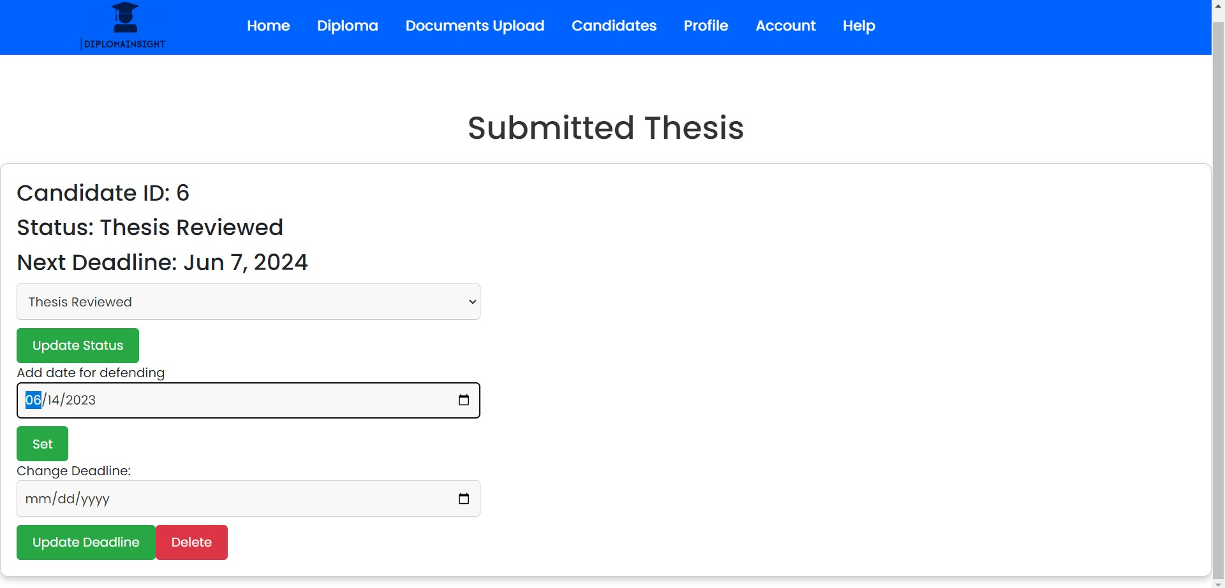
Upravljanje Delovnega Procesa

Slide 7
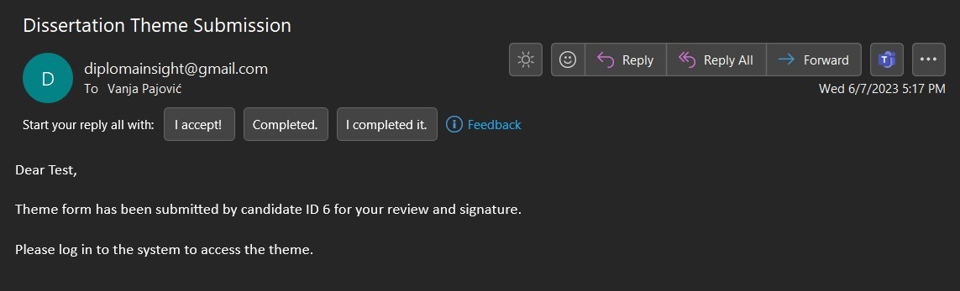
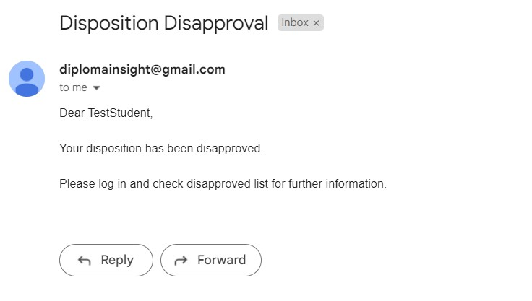
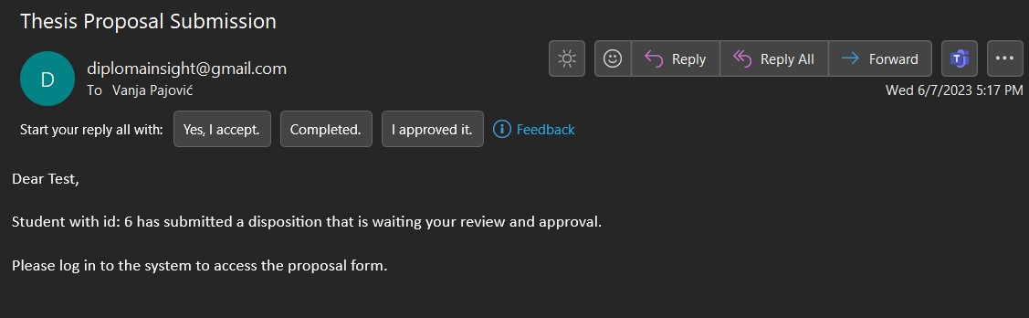
Sistem Obvestil
Ta del našega sistema je namenjen vzpostavitvi sistema za pošiljanje e-poštnih obvestil uporabnikom.
Ko se na primer spremeni status dispozicije, teme ali diplome, naš sistem samodejno pošlje e-poštno obvestilo ustreznim uporabnikom. Tako je vedno zagotovljeno, da so vse strani ažurne in seznanjene s potekom delovnega procesa.
To zmanjšuje možnost zamud ali nesporazumov in omogoča učinkovito komunikacijo med vsemi sodelujočimi stranmi.

Slide 8
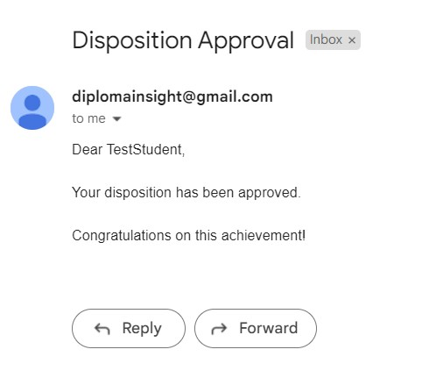
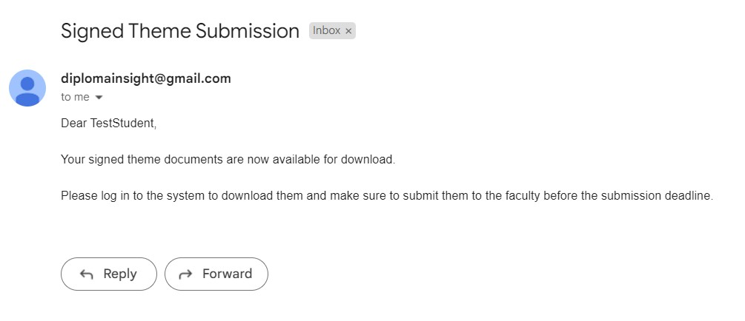
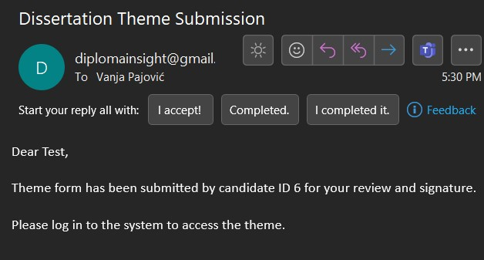
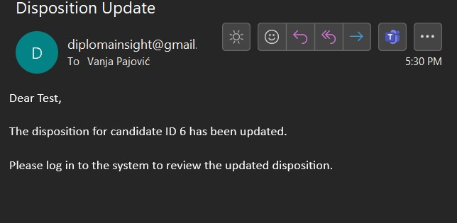
Sistem Obvestil

Slide 9
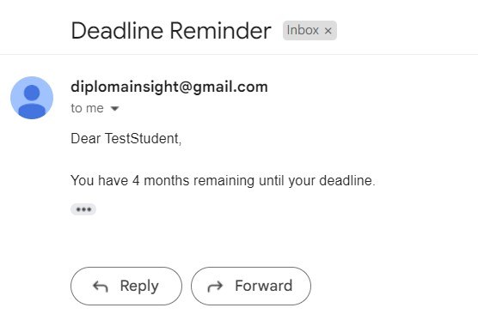
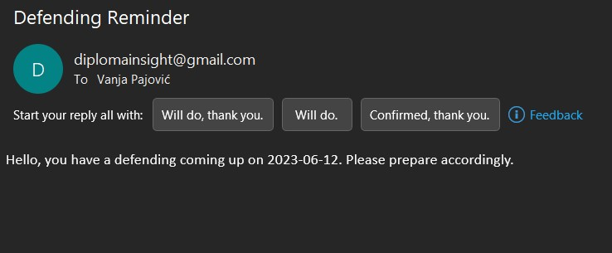
opomniki
Za profesorje na primer, sistem samodejno pošlje tedenska e-poštna obvestila z napovedjo obramb, ki se jih morajo udeležiti v naslednjem tednu. To pomaga profesorjem bolje načrtovati svoj čas in se pripraviti na vsako obrambo.
Prav tako sistem vsak mesec samodejno pošlje e-poštna obvestila študentom, ki jih opozarja na število mesecev, ki so še ostali do končnega roka. To študentom pomaga, da ostanejo na pravi poti in pravočasno dokončajo svoje naloge.

Slide 10
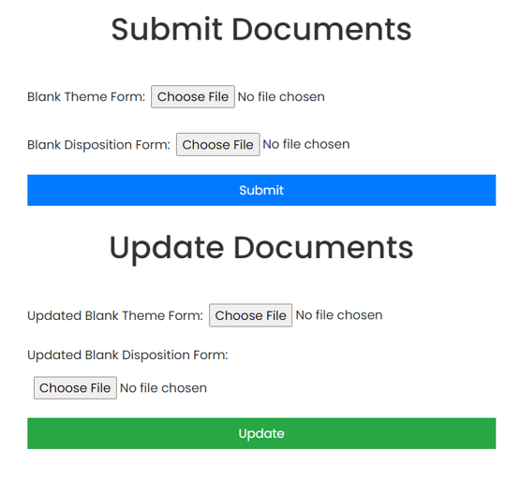
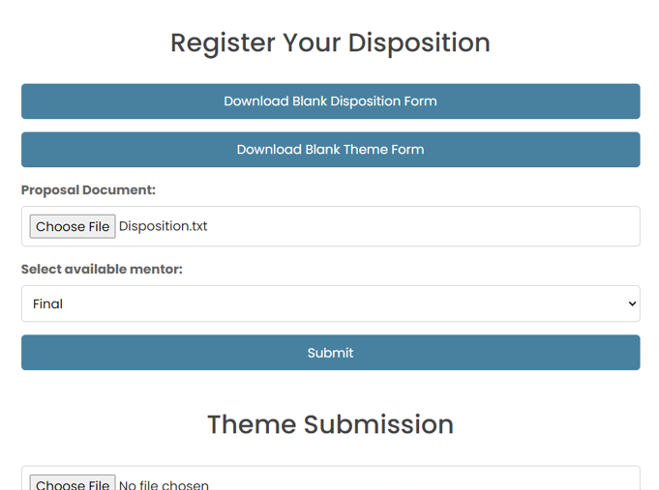
Upravljanje z dokumenti
Ko študent začne s svojo diplomo, lahko prek našega sistema naloži osnutek dispozicije ali teme. To omogoča profesorju, da pregleda in komentira osnutek, kar študentu omogoča, da izboljša svoje delo.
Poleg tega lahko profesorji naložijo prazne obrazce za dispozicijo ali temo, ki jih študenti lahko nato uporabijo kot vodilo.

Slide 11
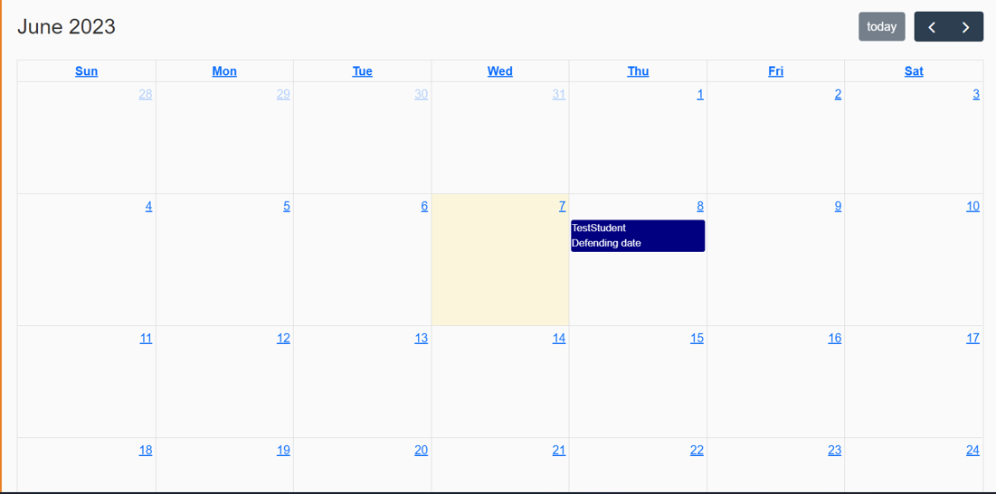
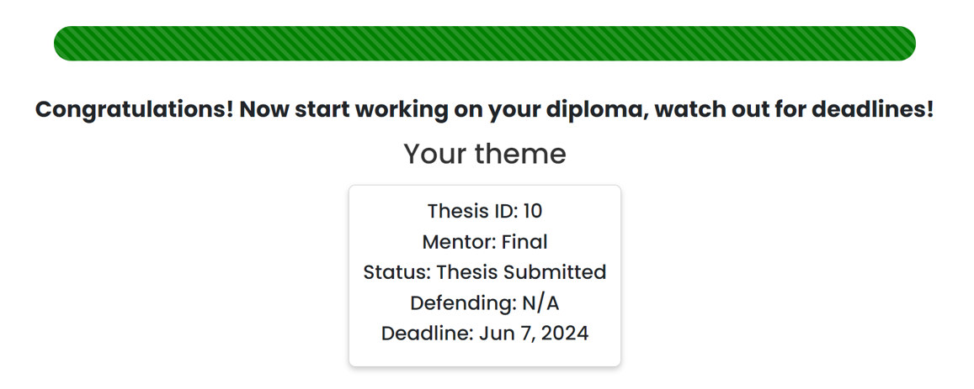
Prikaz koledarja
Ta funkcionalnost profesorjem omogoča, da imajo popoln pregled nad prihajajočimi roki in zagotavlja, da ne zamudijo pomembnih datumov. Na primer, datumi za obrambo in končni roki za oddajo diplome so jasno označeni na koledarju.
Poleg tega lahko uporabniki preprosto pregledajo koledar, da vidijo, katere obveznosti prihajajo v naslednjih tednih ali mesecih, kar jim omogoča, da bolje načrtujejo svoje delo.
Študenti bodo imeli dostop do statusa rokov v tekstovni obliki. Tako bodo lahko redno prejemali obvestila o prihajajočih rokih in jih bodo mogli spremljati, ne da bi morali preverjati koledar.

Slide 12
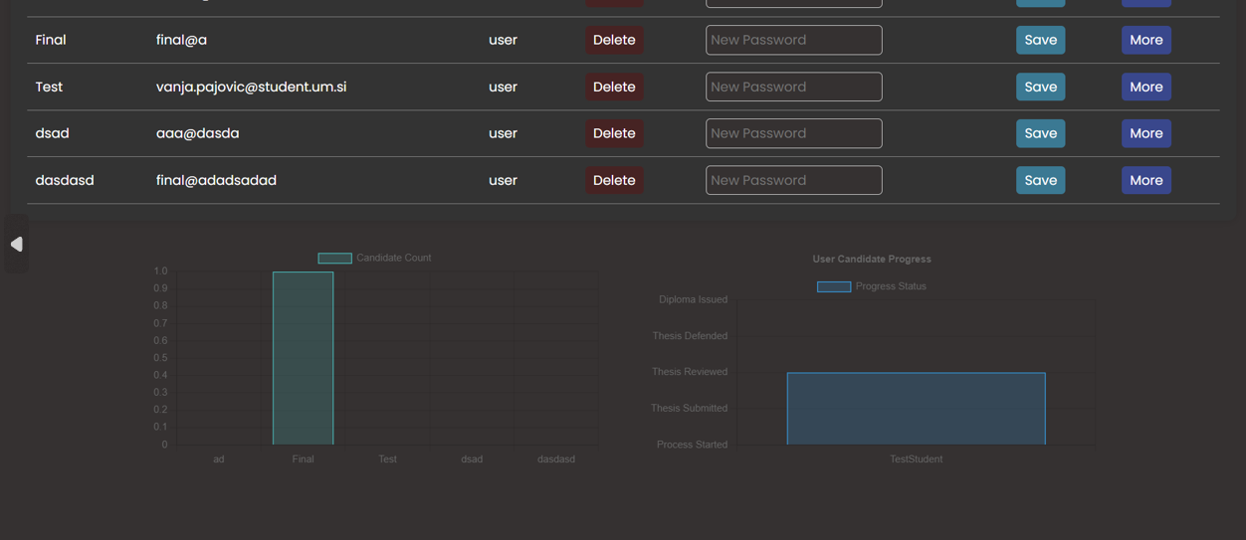
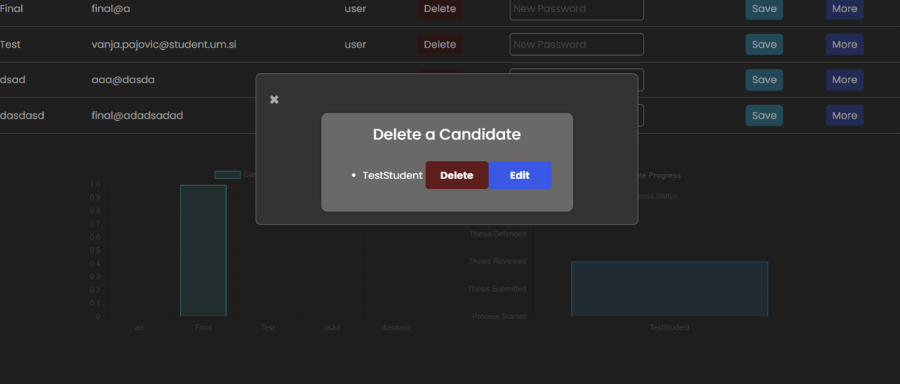
Poročanje
Uporabniki lahko generirajo poročila, ki prikazujejo napredek študentov skozi različne faze diplomskega postopka. Na primer, koliko študentov je oddalo dispozicije, koliko jih je bilo ocenjenih, koliko jih je obranilo temo in koliko diplom je bilo izdanih.
Grafikoni lahko prikazujejo trende, kot so splošno število študentov, ki opravljajo diplomo, učinkovitost mentorjev in katera področja študija so najbolj priljubljena. Ti vpogledi lahko pomagajo upraviteljem pri strateškem načrtovanju in izboljšanju postopkov.

Slide 13

Zaključek in Demonstracija
Hvala, da ste prisluhnili naši predstavitvi. Z veseljem vam predstavljamo vse funkcionalnosti naše aplikacije v živo. Verjamemo, da bo naša aplikacija olajšala proces vodenja diplomskih nalog za univerze, fakultete, mentorje in študente.

